Slide 1
Databázový procesor I
Petr Servít a Patrik Pintér

Slide 2


používaný SW
MS Access (přípona *.accdb , *.mdb)
DataCrow , GCStar , OpenOffice

Slide 3
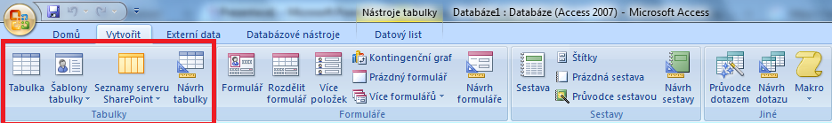
tabulky
množina entit (objektů v reálném světě) stejných vlastností (atributů)

Slide 4
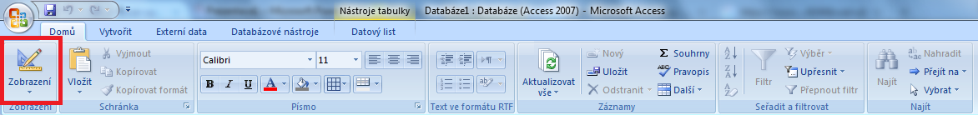
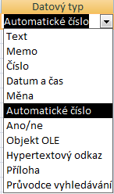
datové typy

Slide 5
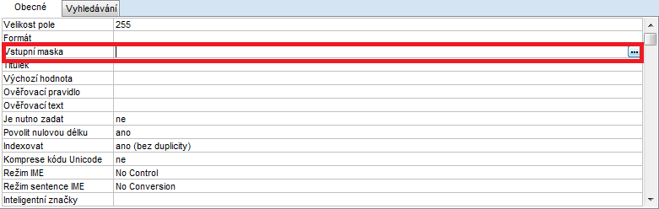
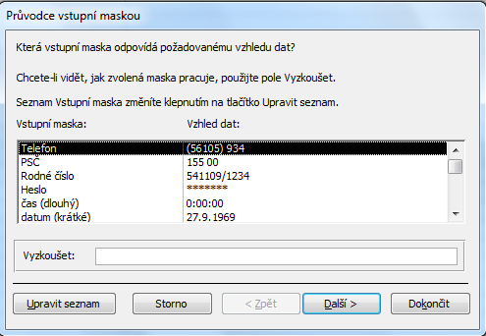
vstupní maska
Vzorový typ pro všechna data, která budou vložena do pole

Slide 6
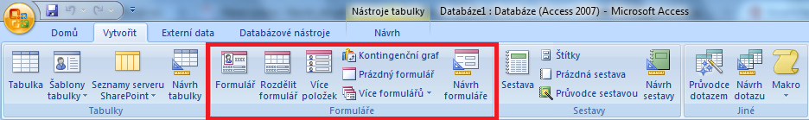
formuláře
Formulář je databázový objekt, který slouží k vytvoření uživatelského rozhraní pro databázovou aplikaci.

Slide 7
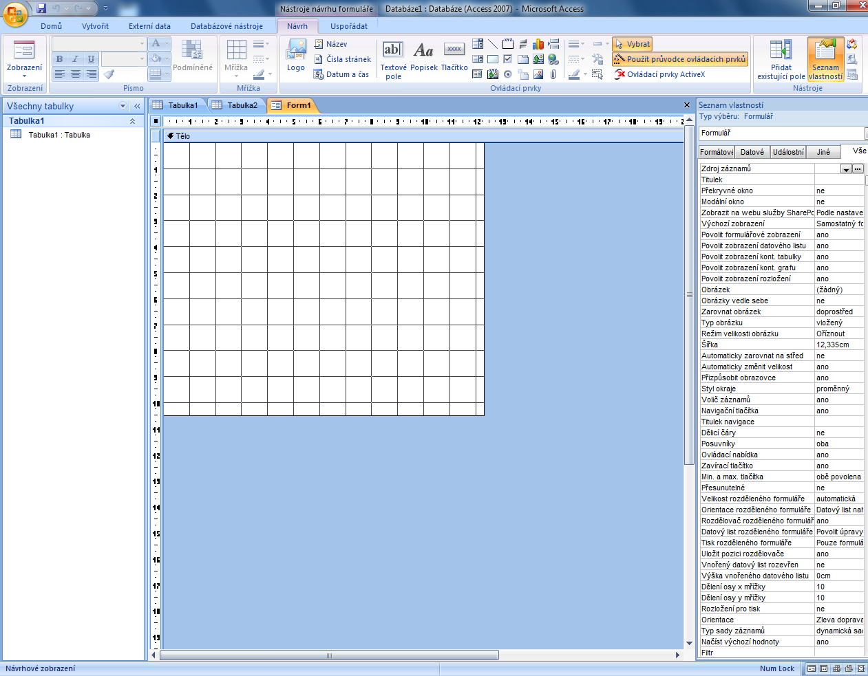

Slide 8
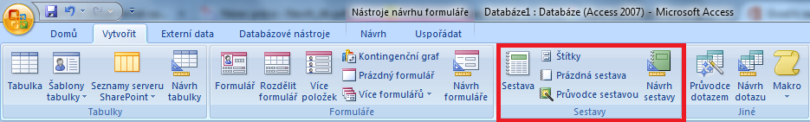
sestavy
Sestavy slouží k zobrazování, formátování a vytváření souhrnů informací v databázi.

Slide 9


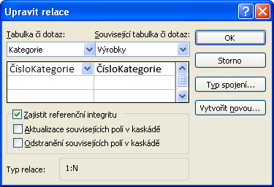
Relace (vztahy)
Relace typu 1:N - každá entita v A může být ve vztahu svíce entitami v B, ale každá entita v B je ve vztahu s nejvýše jednou entitou v A
Relace typu 1:1 - každá entita v A je ve vztahu s nejvýše jednou entitou v B a opačně
Relace typu N:M - každá entita v A může být ve vztahu s více entitami v B a každá entita v B může být ve vztahu s více entitami v A

Slide 10
Děkujeme za pozornost

